Slide 1

ПРЕДСТАВЉАЊЕ ПРИРУЧНИКА О СТАМБЕНОЈ ПОДРШЦИ
Светлана Ристић
Министарство грађевинарства, саобраћаја и инфраструктуре
On-lajn радионице, 22. и 26. фебруар 2021.

Slide 2





СТАМБЕНА ПОДРШКА – ПОЈАМ И ОДЛИКЕ
Стамбена подршка = социјално становање
= било који вид јавне подршке за решавање стамбене потребе становништва
1.
2.
Разлике постоје у погледу:
Корисника
Да ли је она подршка доступна целокупном становништву или одређеном кругу лица?
2. Стамбених статуса
Да ли се подршка пружа за становање у закуп или/и за стицање својине на стану?
3. Пружалаца услуге
Да ли постоје само јавни или и приватни пружаоци услуга?
4.Начина финансирања
Који извори финансирања и субвенција се примењују
3.
4.

Slide 3
СТАМБЕНА ПОДРШКА У СРБИЈИ
Корисници:
по закону – сви који не могу да реше стамбену потребу на тржишту;
у пракси - државни службеници, војска, полиција, научници, бивше избеглице, ИРЛ, Роми
Стамбени статуси:
много чешћа подршка за стицање својине на стану,
много мање за становање у закуп;
постоји и законски непрепознат стамбени статус права коришћења стана као вида социјалне заштите

Slide 4
СТАМБЕНА ПОДРШКА У СРБИЈИ
Пружаоци услуга, јавни и приватни и то:
опремање земљишта – ЈЛС, ЈП
изградња – НВО, МО, ЈП, ГДС, ЛСА, приватнци
расподела – ЈЛС, ЛСА
управљање и одржавање – корисник, ЈЛС, ЛСА
Финансирање, јавна давања и то:
донације (ИПА, МФИ, билатерлни уговори)
буџети РС и ЈЛС,
учешће ЈЛС у натури, гаранције државе;
углавном неповратна средства; дугорочно неодрживо финансирање
у периоду 2001-2019 > 590.43 М€ јавне подршке за 37,165 стамбених решења (15,186 €/решењу)

Slide 5
СТАМБЕНА ПОДРШКА У СРБИЈИ
20.000 субвенција за стамбене кредите
7.000-9.000 евра/кориснику
3850 изграђених станова непрофитна продаја/закуп
33.800 евра/стану
Обнова након поплава 2014.године
500 стамбених решења
18.000 -25.000 /ст. решењу
Виши средњи слој и средње доходовно становништва уз продају друге непокретности
Средње доходовно становништво
Становништво чији је једини дом погођен поплавама
Избеглице и Социјално угрожена домаћинства укупно 21.300 решења
Помоћ у грађевинском материјалу
6.800-8500 евра
Куповина/обнова кућа - 10,500 евра/објекту
Изградња монтажних кућа 18.000 евра/објекту
Изградња станова
23.400 – 27.800 евра/ стану

Slide 6
СТАМБЕНА ПОДРШКА У СКЛАДУ СА ЗАКОНОМ О СТАНОВАЊУ И ОДРЖАВАЊУ ЗГРАДА

Slide 7
КОРИСНИЦИ – УСЛОВИ И КРИТЕРИЈУМИ
Основни и кумулативни услови за избор корисника:
држављани Републике Србије
лице у стању стамбене потребе - без стана или без одговарајућег стана
које нема примања која њему и његовој породици омогућавају решавање стамбене потребе на тржишту
Критеријуми за остваривање предности:
стамбени статус,
услови становања,
број чланова породичног домаћинства,
здравствено стање,
инвалидност и телесно оштећење

Slide 8
КОРИСНИЦИ – КАТЕГОРИЈЕ
Категорије према којима се формулишу програми с.п. лице без стана/одговарајућег стана, које је:
бескућник;
привремени бескућник,
жртва породичног насиља
корисник права на новчану социјалну помоћ;
борац I категорије, корисник борачко-инвалидске заштите и заштите цивилних инвалида рата;
особа са инвалидитетом;
без средстава да реши стамбену потребу на тржишту;
са занимањем које је недостајуће занимање и од интереса је за ЈЛС/орган државне управе
Није сваки програм стамбене подршке одговарајући за сваку од категорија

Slide 9
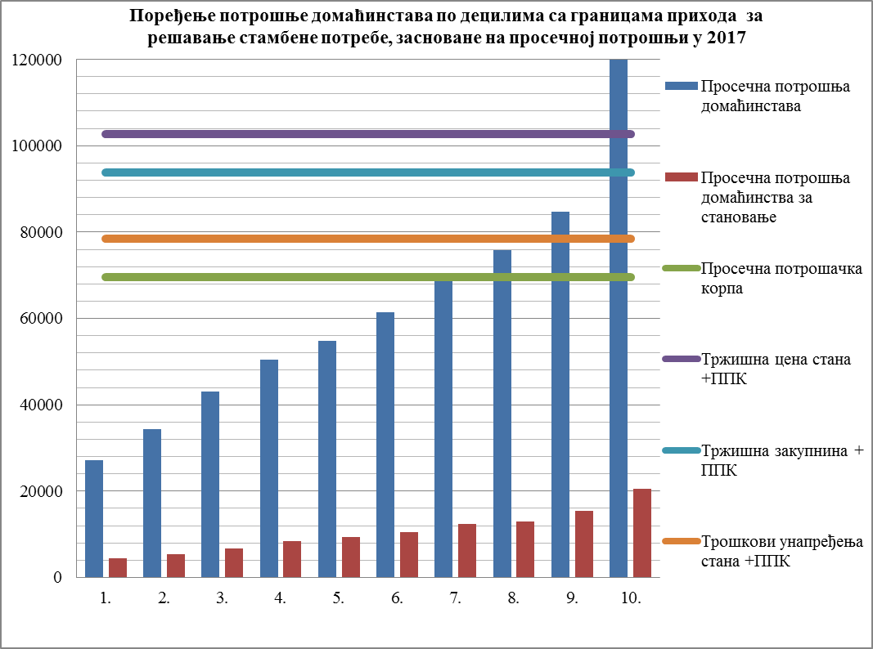
СТАМБЕНА ПРИУШТИВОСТ НА ТРЖИШТУ
Просечна потрошачка корпа | 69523
Тржишна цена стана | 33192
Закупнина на тржошту 150 евра | 18000
Побољшање услова становања | 6000

Slide 10
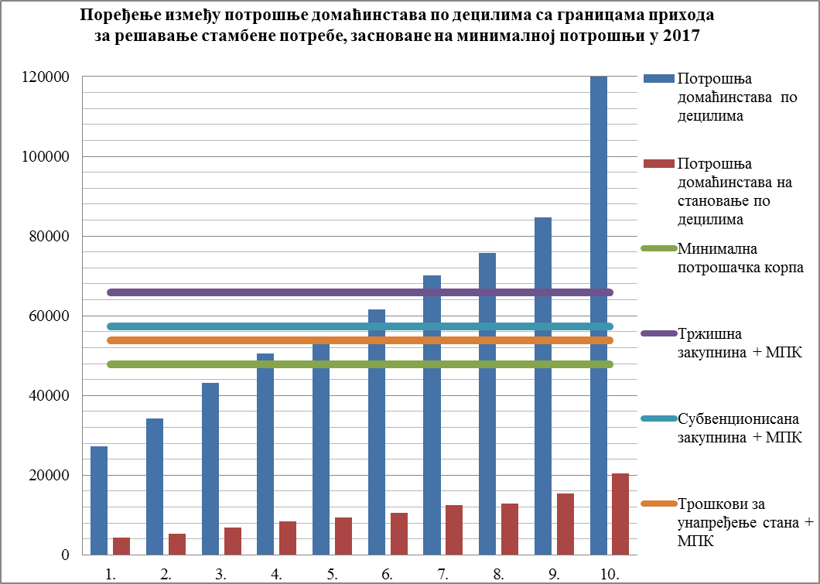
СТАМБЕНА ПРИУШТИВОСТ -МИНИМАЛНО
Минимална потрошачка корпа | 47888
Закупнина на тржошту 150 евра | 18000
Субвенционисана закупнина | 9500
Побољшање услова становања | 6000

Slide 11
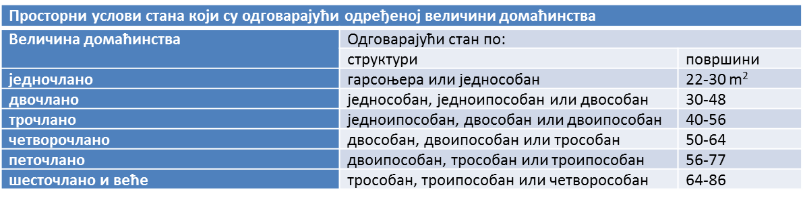
КОРИСНИЦИ – СТАМБЕНИ СТАТУС И УСЛОВИ СТАНОВАЊА
2.а) Лице без стана
лице, као и чланови његовог породичног домаћинства с којима решава стамбену потребу, који немају у својини стан, односно породичну кућу на територији Републике Србије
2.б) Лице без одговарајућег стана

Slide 12
КОРИСНИЦИ – ГРАНИЦЕ ПРИМАЊА
3. Лице које нема примања, за одређени вид подршке Гп= Кп х К х ПП; К=1 + Ох0,7 + Дх0,5
Р.Б. | Структура домаћинства | Структура домаћинства | Обухвати приходи за непрофитну куповину | Обухвати приходи за непрофитни закуп | Границе прихода за унапређење стана/ЕЕ
1. | Једночлано – 1 О | Једночлано – 1 О | КС - 1,5 x ПП КС - 67.500 | РГС – 1,2 x ПП РГС - 54.000 | 0,5/0,7 x ПП 22.500/31.500
2. | Двочлано – 1 О + 1 D | Двочлано – 1 О + 1 D | КС - 2,25 x ПП КС - 101.000 | РГС –1,8 x ПП РГС - 81.000 | 0,75/1,05 x ПП 33.075/47.250
3. | Двочлано – 2 О | Двочлано - 2О | КС -2,55 x ПП КС - 114.750 | РГС –2,04 x ПП РГС - 91.800 | 0,85/1,19 x ПП 38.250/53.550
4. | Трочлано – 1 О + 2 D | Трочлано - 1О + 2D | КС – 3 x ПП КС - 135.000 | РГС –2,4 x ПП РГС - 108.000 | 1/1,4 x ПП 45.000/63.000
5. | Трочлано – 2 О + 1 D | Трочлано - 2О + 1D | КС - 3,3 x ПП КС - 148,500 | РГС –2,64 x ПП РГС - 118.800 | 1,1/1,54 x ПП 49.500/69.300
6. | Више од три члана | Више од три члана | Највише до 150.000 | Највише до 120.000 | Највише до 100.000
Коефицијент повећање границе за инвалидног члана домаћинства
7. |  | ОИП | 1,5 x1,5 = 2,25 | 1,5 x 1,2 = 1,8 | 1,5 x 0,5/0,7 = 0,45/
8. |  | ОИ | 1,2 x 1,5 = 1,8 | 1,2 x 1,2 = 1,44 | 1,2 x 0,5/0,7 = 0,6/0,84
9. |  | ДИ | 1 x 1,5 = 1,5 | 1 x 1,2 = 1,2 | 1 x 0,5/0,7 = 0,5/0,7
О– Одрасли члан домаћинства (од којих је један увек носилац права); Д – Дете до 14 година као члан домаћинства; ОИП – одрасли инвалидни члан који је носилац права; ОИ – Одрасли инвалидни члан домаћинства; ДИ – Дете инвалидни члан домаћинства РГС – релативна граница сиромаштва, која за просечно трочлано домаћинство износи 60% медијане примања, односно за 2016. годину 27.000 динара, КС – кредитна способност ПП – просечн примања у ЈЛС (узет републички просек од 45.000 РСД)

Slide 13
НАЧИНИ ПРУЖАЊА УСЛУГЕ
СТАМБЕНИ СТАТУСИ се препознају у видовима стамбене подршке:
закуп стана (непрофитни закуп, субвенционисање)
куповина и стицања права својине над станом/кућом
помоћ за унапређење стана/куће корисника
помоћ за озакоњење стана/куће корисника
стамбено збрињавање (право коришћења/закуп)
ПРУЖАОЦИ УСЛУГА: министарство за становање, јединица локалне самоуправе, непрофитне стамбене организације (локалне стамбене агенције)
ФИНАНСИРАЊЕ: из јавних буџета РС, ЈЛС (за сад само по посебном закону), донације (углавном ИПА), допринос у натури (земљиште, дозволе); и даље неповратно и дугорочно неодрживо

Slide 14
ФАЗЕ У СПРОВОЂЕЊУ СТАМБЕНЕ ПОДРШКЕ
ТРИ ФАЗЕ:
Испитивање стамбених потреба и планирање
Програмирање и спровођење активности
Праћење и оцена ефеката

Slide 15
Испитивање стамбених потреба и планирање
Испитивање стамбених потреба - оквирне процене на основу статистике; анкете/пријаве корисника; потребе за расељавањем (чл. 109. и 121.)
Испитивање капацитета за спровођење програма - надлежне институције и подела задатака (чл. 119. 120. и 121.)
Доношење стратешких докумената и акционих планова (чл. 112. 115. и 121.)
Одређивање најадекватнијих видова стамбене подршке са становишта : одређене циљне групе корисника; услова становања у општини и услова на тржишту; расположивих капацитета за пружањање стамбене подршке и сл. (искорак ка програмирању)

Slide 16
КОРИШЋЕЊЕ СТАТИСТТИКЕ ЗА Испитивање стамбених потреба
НЕДОСТУПНОСТ
62.788
домаћинстава подстанара у већим градовима
348.788
лица/домаћинстава у стамбеној потреби
43.096
домаћинстава која деле стан са другим
701.584
лица/домаћинстава са потрошњом за становање већом од 40% прихода
7635
домаћинстава
у просторијама из нужде
48.791
домаћинстава у незаконитим кућама без средстава за легализацију
184.951
домаћинстава
у становима без купатила
788 људи
без крова
НЕУСЛОВНОСТ
НЕЗАКОНИТОСТ

Slide 17
Програмирање и спровођење активности
Дефинисање програма и пројеката стамбене подршке; планирање буџета (чл. 114. 117. и 121.)
Доношење програма стамбене подршке (чл. 118. и 121.)
Доношење закона/локалних одлука о буџету (чл. 121.)
Јавни позив да се ЈЛС пријаве за учешће у Програму Владе, односно за доделу средстава (чл. 118.);
Јавни конкурс за стамбене пројекте (чл. 121);
Прибављање станова (чл. 109. и 121.)
Расподела стамбене подршке - локални акт о располагању, јавни позив за кориснике, избор корисника и сл. (чл. 104.-107. 109. и 121.)
Доношење одлука/решења, закључивање уговора (108. и 121.)

Slide 18
ЦИЉЕВИ СТАМБЕНЕ СТРАТЕГИЈЕ
Подршка за решавање стамбених потреба грађана
Олакшан приступ одговарајућем становању за лица и домаћинства која не могу сопственим средствима да реше стамбену потребу по тржишним условима и обезбеђено одговарајуће становање за стамбено и социјално најугроженије становништво.
Унапређење постојећег стамбеног фонда кроз одржавање и обнову
Обезбеђено ефикасно управљање стамбеним зградама и извршена обнова стамбених зграда и кућа чији је век амортизације истиче до 2030 године.
Спречавање незаконите изградње и санација неформалних насеља
Успостављен систем за санацију и унапређење неформалних насеља у која испуњавају услове за озакоњење стамбених објката.
Изградња капацитета за одрживи развој становања
Унапређени институционални и други неопходни капацитети за одрживи развој становања у складу са законом који уређује област становања

Slide 19
Праћење и оцена ефеката
Праћење спровођења уговора (чл. 108.)
ЈЛС извештава министарство о спровођењу програма стамбене подршке (чл. 115.)
ЈЛСИ извештава министарство о спровођењу програма стамбене подршке (чл. 121.)
НСО извештава ЈЛС и министарство о реализацији програма и предузетим мерама стамбене подршке из своје надлежности (чл. 111)
Министарство извештава Владу о спровођењу Стратегије, са предлогом измена АП (чл. 113.)
Припрема новог циклуса стамбене подршке
Формулисање нових акционих планова за следећи циклус стамбене подршке (чл. 112. 115. и 121.)

Slide 20
ДОКУМЕНТИ ЗА СТАМБЕНУ ПОДРШКУ
Планирање: АНАЛИЗА стамбених потреба, ИЗВЕШТАЈ, СТРАТЕГИЈА, АКЦИОНИ ПЛАН; акти за формирање надлежних тела (решење о образовању стамбене комисије, акти стамбене агенције)
Програмирање: ПРОГРАМ стамбене подршке; ОДЛУКА о начину располагања становима у јавној својини; ЈАВНИ ПОЗИВ за доделу стамбене подршке; Листа реда првенства; ОДЛУКА о расподели станова; УГОВОР о коришћењу стана/стамбене подршке
Праћење: Извештаји о реализацији уговора (интерно); извештаји према МГСИ; извештаји према надлежном органу у ЈЛС

Slide 21
Svetlana.Ristic@MGSI.GOV.RS
ХВАЛА НА ПАЖЊИ

